Slide 1

Industrialisation d’un pipeline de transformation de données avec Kestra
Projet de Data Engineering
workflow automatisé traitement SQL et Python tests qualité intégrés exports automatisés et planification

Slide 2
Sommaire
Introduction 1.1 Contexte du projet BottleNeck, 1.2 Problématique métier, 1.3 Objectifs du projet, 1.4 Présentation des données
2. Conception de l’architecture d’automatisation 2.1 Compréhension des besoins métiers, 2.2 Construction du diagramme du pipeline, 2.4 Intégration des tests qualité
3. Construction du workflow avec Kestra 3.1 Présentation de Kestra, 3.2 Développement des traitements SQL avec DuckDB, 3.3 Développement des scripts Python, 3.4 Implémentation du workflow YAML, 3.5 Déclenchement automatique du pipeline
4. Résultats obtenus 5.1 Résultats après nettoyage, 5.2 Résultats métier, 5.3 Exports générés automatiquement
5. Conclusion 6.1 Bilan du projet, 6.2 Difficultés rencontrées, 6.3 Améliorations possibles
6. Démonstration 7.1 Exécution du workflow, 7.2 Observation des résultats

Slide 3
Introduction
Contexte
• BottleNeck exploite plusieurs sources de données pour suivre ses ventes et segmenter ses produits.
• Les analyses réalisées nécessitent des traitements de nettoyage, fusion et calcul du chiffre d’affaires.
• Ces traitements doivent être automatisés afin de produire des résultats fiables et des rapports réguliers.
• L’entreprise souhaite industrialiser ce processus avec Kestra.

Slide 4
Introduction
Problématique
Comment automatiser un pipeline capable de :
• traiter plusieurs sources de données
• garantir la qualité des traitements
• produire automatiquement des analyses exploitables
• planifier l’exécution régulière du workflow

Slide 5
Introduction
Objectifs
• Construire un workflow automatisé avec Kestra
• Automatiser le nettoyage, la fusion et les calculs
• Identifier les vins premium via le Z-score
• Générer automatiquement les exports métiers
• Intégrer des tests qualité au pipeline

Slide 6
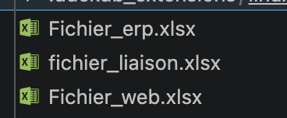
Introduction
Présentation des données
• ERP.xlsx → données commerciales
• WEB.xlsx → données CMS / ventes en ligne
• LIAISON.xlsx → correspondance entre systèmes
• Objectif : fusionner ces sources pour produire des analyses fiables

Slide 7
Conception de l’architecture d’automatisation
Compréhension des besoins métiers
• Automatiser les traitements réalisés par le Data Analyst
• Produire automatiquement les rapports de chiffre d’affaires
• Identifier les vins premium et ordinaires
• Garantir des résultats fiables grâce aux contrôles qualité
• Planifier l’exécution régulière du pipeline

Slide 8
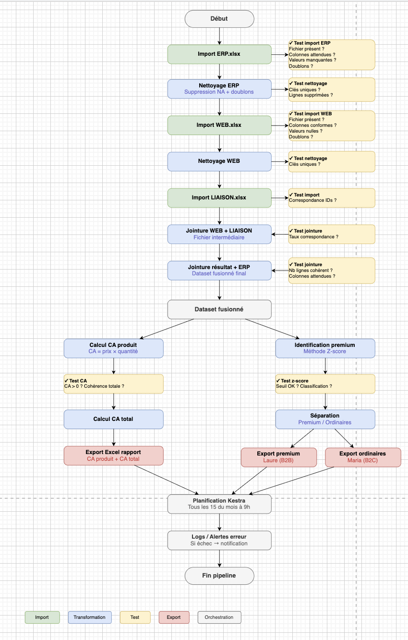
Conception de l’architecture d’automatisation
Objectif : conceptualiser l’enchaînement des traitements automatisés
• Import des fichiers ERP, WEB et LIAISON
• Nettoyage des données et suppression des doublons
• Fusion des différentes sources
• Calcul du chiffre d’affaires et détection des vins premium
• Génération automatique des exports

Slide 9
Conception de l’architecture d’automatisation
Flux des traitements
Pipeline de transformation des données
ERP.xlsx + WEB.xlsx + LIAISON.xlsx
↓
Nettoyage des données
↓
Fusion des systèmes
↓
Calcul chiffre d’affaires
↓
Calcul du Z-score
↓
Exports automatiques
↓
Tests qualité

Slide 10
Conception de l’architecture d’automatisation
Intégration des tests qualité
Contrôles réalisés à chaque étape du pipeline
✓ Vérification absence de doublons
✓ Contrôle des valeurs manquantes
✓ Validation des jointures
✓ Vérification cohérence du chiffre d’affaires
✓ Validation du calcul du Z-score
✓ Vérification finale des résultats

Slide 11
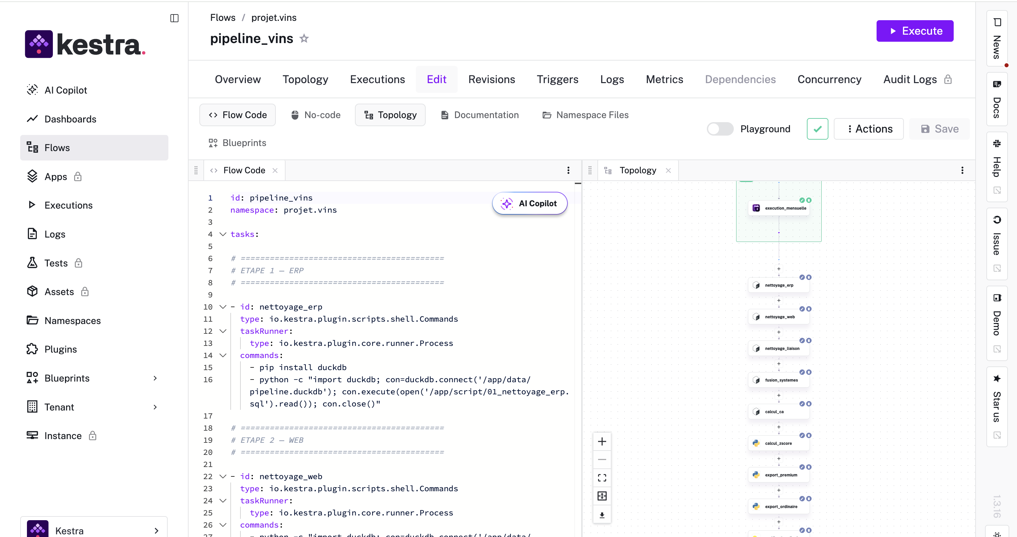
Construction du workflow avec Kestra
Présentation de Kestra
• Outil d’orchestration permettant d’automatiser les workflows de données
• Gestion de l’enchaînement des traitements SQL et Python
• Visualisation des exécutions et des logs
• Planification automatique des pipelines

Slide 12
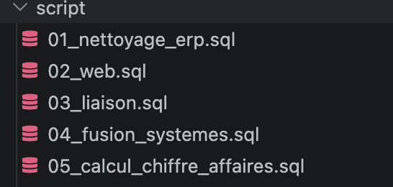
Construction du workflow avec Kestra
Développement des traitements SQL avec DuckDB
• Nettoyage des données ERP
• Nettoyage des données WEB
• Nettoyage du fichier LIAISON
• Fusion des différentes sources
• Calcul du chiffre d’affaires
Objectif : préparer des données fiables avant analyse

Slide 13
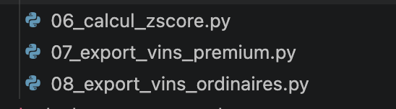
Construction du workflow avec Kestra
Développement des scripts Python
• Calcul du Z-score des prix des vins
• Identification des vins premium
• Séparation vins premium / ordinaires
• Génération automatique des exports CSV
Objectif : automatiser les traitements statistiques

Slide 14
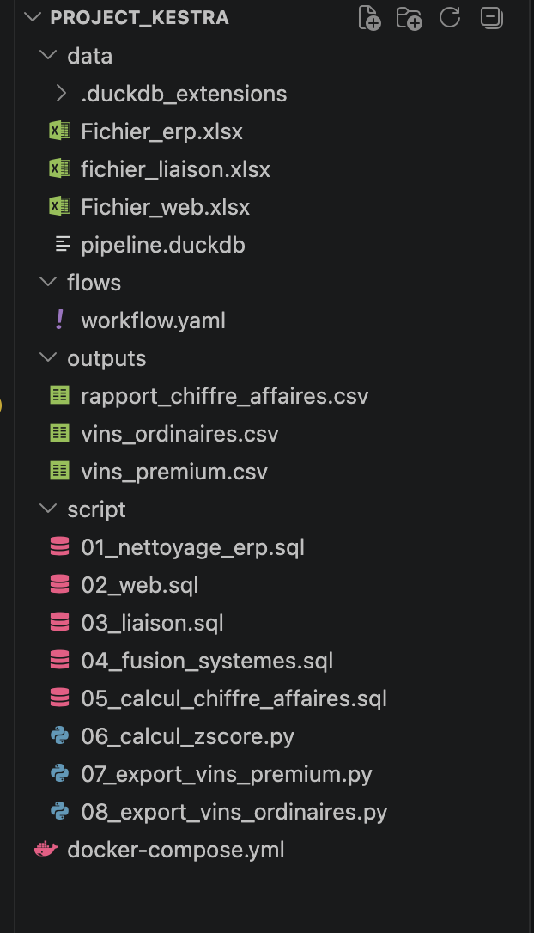
Construction du workflow avec Kestra
Organisation du projet
• Structure des dossiers du projet
• Séparation des scripts SQL et Python
• Gestion des fichiers sources
• Stockage des résultats générés

Slide 15
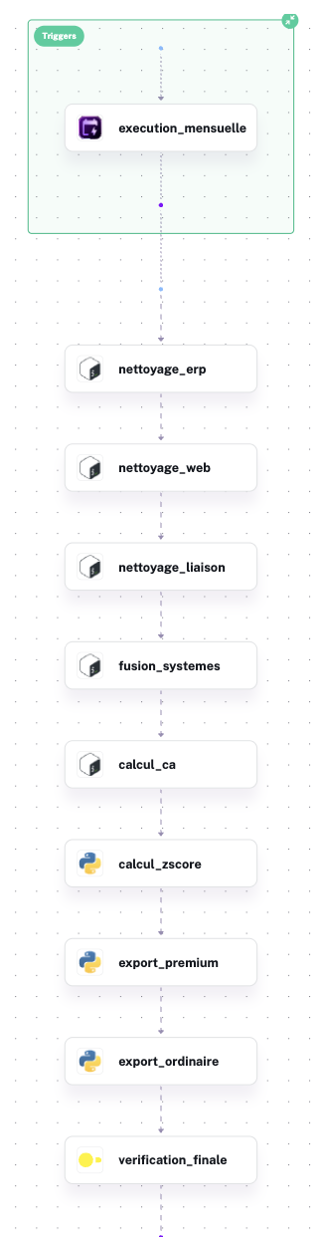
Construction du workflow avec Kestra
Implémentation du workflow YAML
• Intégration des traitements SQL dans Kestra
• Intégration des scripts Python
• Définition de l’ordre d’exécution des tâches
• Construction du pipeline automatisé

Slide 16
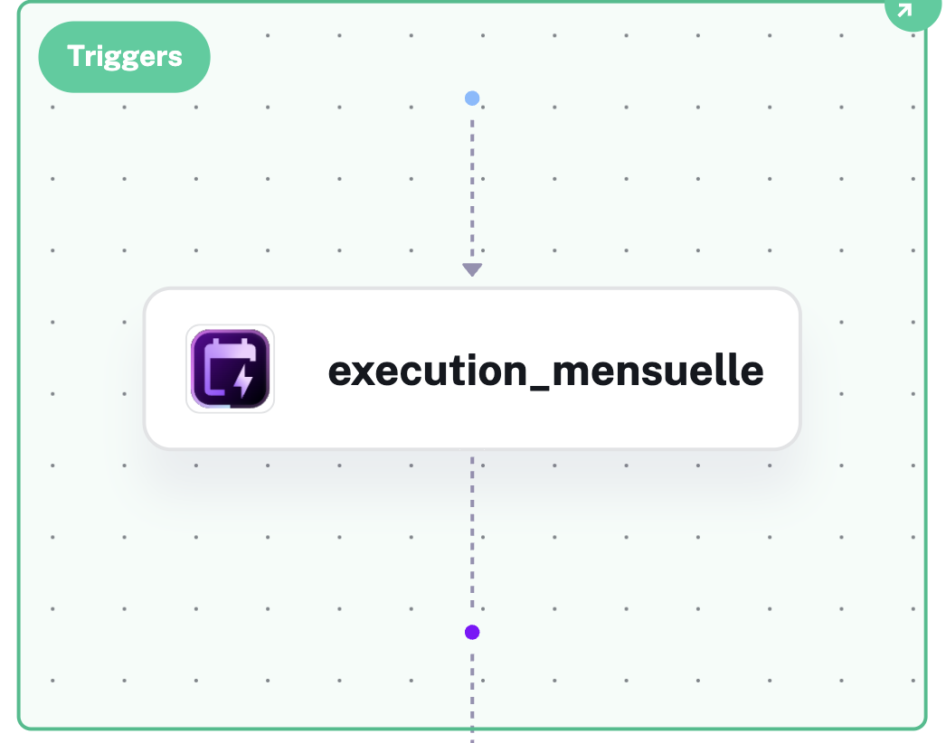
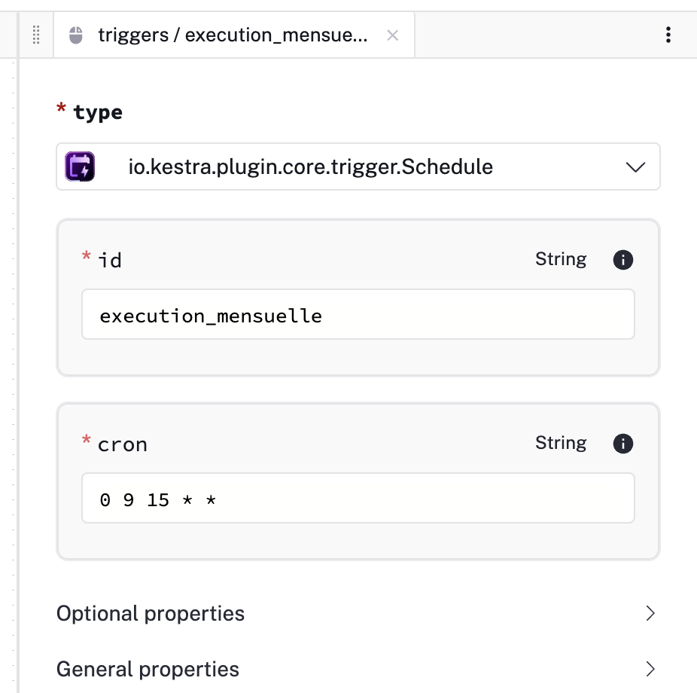
Construction du workflow avec Kestra
Déclenchement automatique du pipeline
• Mise en place d’un Trigger Cron
• Exécution automatique chaque 15 du mois à 9h
• Génération automatique des rapports
• Réduction des interventions manuelles

Slide 17
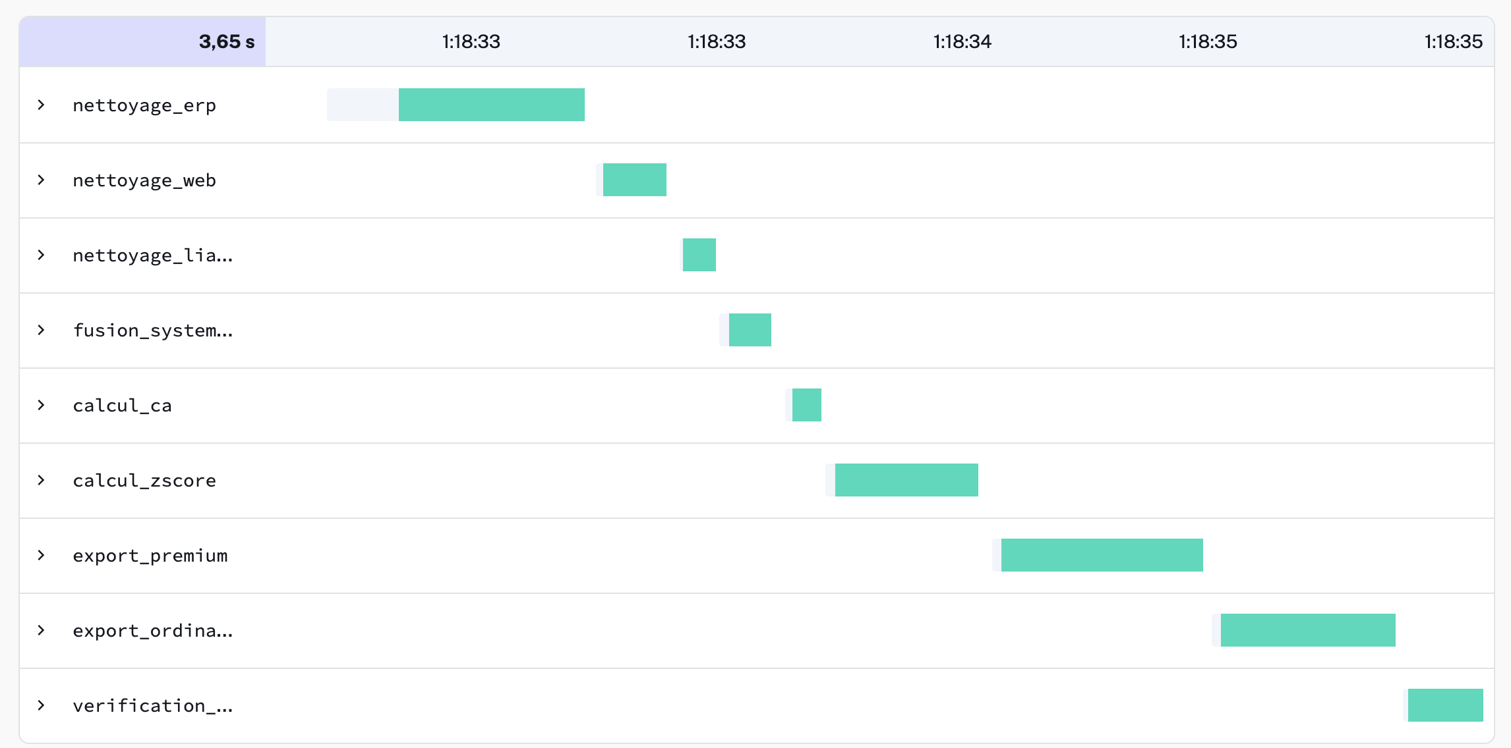
Construction du workflow avec Kestra
Exécution du workflow
• Visualisation de l’ordonnancement des tâches
• Suivi du temps d’exécution
• Vérification du bon déroulement du pipeline
• Validation des résultats générés

Slide 18
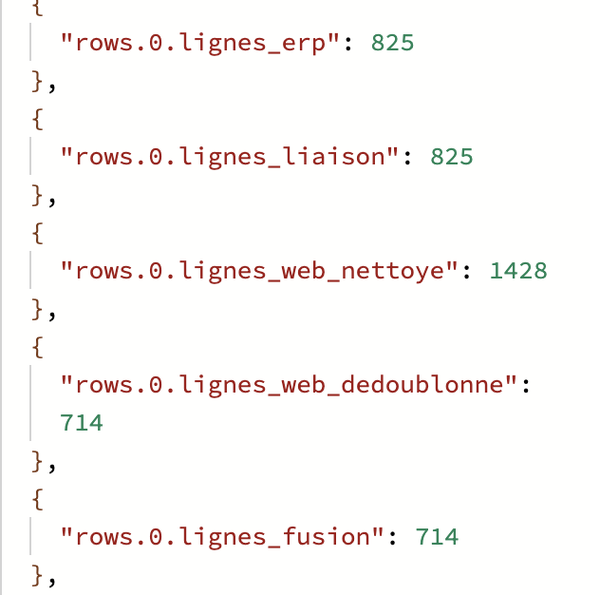
Résultats obtenus
Résultats après nettoyage
Volumétrie obtenue après traitement :
• ERP après dédoublonnage
• LIAISON après dédoublonnage
• WEB après nettoyage
• WEB après dédoublonnage
• Données fusionnées
Résultat : cohérence des volumes après fusion validée

Slide 19
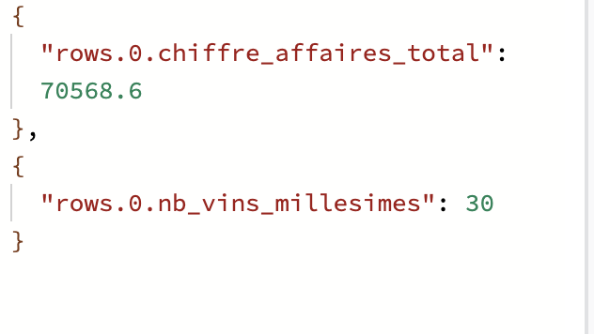
Résultats obtenus
Résultats métier
Indicateurs calculés automatiquement :
• Chiffre d’affaires total → 70 568,60 €
• Nombre de vins premium détectés → 30
• Génération automatique du rapport chiffre d’affaires
• Segmentation des vins premium / ordinaires réalisée

Slide 20
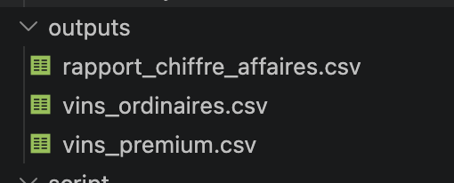
Résultats obtenus
Exports générés automatiquement
Fichiers produits par le pipeline :
✓ rapport_chiffre_affaires.csv
✓ vins_premium.csv
✓ vins_ordinaires.csv
Objectif atteint : automatisation complète des livrables métiers

Slide 21
Résultats obtenus
Validation des résultats
Comparaison avec les résultats attendus :
✓ ERP → 825 lignes
✓ WEB → 714 lignes après dédoublonnage
✓ Fusion → 714 lignes
✓ CA total → 70 568,60 €
✓ Vins premium → 30
Conclusion : résultats conformes aux analyses initiales

Slide 22
Conclusion
Difficultés rencontrées
• Prise en main de Kestra et de son orchestration
• Intégration des scripts SQL/Python dans le workflow YAML
• Validation de la cohérence des données après fusion
• Mise en place des tests qualité à chaque étape
• Gestion du déclenchement automatique du pipeline

Slide 23
Conclusion
Améliorations possibles
• Ajouter des alertes automatiques en cas d’échec
• Mettre en place des mécanismes de reprise après erreur
• Connecter directement les données à une base externe
• Ajouter des tableaux de bord de suivi
• Déployer le pipeline dans un environnement cloud

Slide 24
Conclusion
Ce projet a permis d’automatiser un pipeline complet de transformation de données avec Kestra, intégrant le nettoyage, la fusion, les calculs métier, les contrôles qualité et la génération automatique des résultats.
L’automatisation mise en place répond aux besoins de BottleNeck en améliorant la fiabilité des traitements, en réduisant les tâches manuelles et en permettant la production régulière de rapports exploitables pour les responsables métiers.

